Slide 1




Slide 2

Program
Fredag
Kl. 15.00 Tidligste Ankomst og indkvartering i ferieboligerne
Kl. 17.00 Velkomst - Hej med jer
Kl. 17.45 Middag i Restauranten
Kl. 19.30 Slettestrand rundt ad nye veje – Fælles aktivitet
Kl. 21.00 Aftenhygge
Kl. 22.00 Muskeltererne holder fri

Slide 3
Program
Lørdag
Kl. 08.00 Morgenmad i Restauranten
Kl. 09.00 Børnene afleveres ved Muskeltererne
Kl. 09.30 Oplæg ved Malene Gerd Petersen
Kl. 12.00 Frokost i det fri
Kl. 14.00 Fælles Aktiviteter – kaffe undervejs
Kl. 18.00 Middag i Restauranten
Kl. 19.30 Aftenhygge – Børn hos Muskeltererne

Slide 4
Program
Søndag
Kl. 08.30 Morgenmad i Restauranten
Kl. 09.30 Børnene afleveres ved Muskeltererne/Udtjekning
Kl. 10.00 Oplæg ved Karina Blegvad – Handicap politisk afdeling
Kl. 12.00 Frokost i Restauranten
! Mulighed for at benytte Havbadehuset inden afrejse

Slide 5
Børne/Unge Program
Fredag: Følger
Lørdag: Følger
Søndag:Følger

Slide 6
Evaluering af Program
Evaluering - Voksen/fælles program:

Slide 7
Evaluering af Program
Evaluering – Børneprogram:

Slide 8
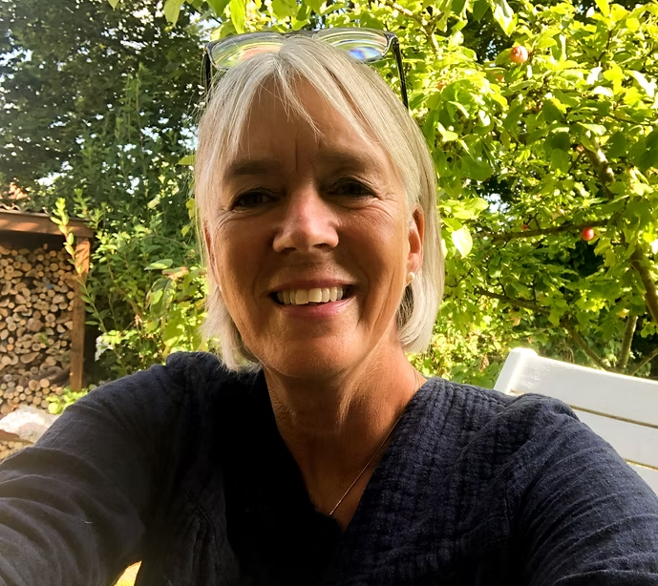
Oplægsholder:
Malene Gerd Petersen
Når man har eller får et barn med en funktionsnedsættelse, er det hele familien der
der mærkes og alle der skal være med til at skabe en ny familiestruktur.
Malene Gerd Petersen er selvstændig Specialpædagogisk konsulent og har arbejdet med søskendepårørende igennem 25 år. Hun har specialiseret sig i vejledning til forældre og samtaler med søskende - og i at sætte fokus på, og skabe tilbud og fællesskaber til søskende til børn, unge og voksne med handicap.
I oplægget vil Malene Gerd Petersen give faglige input krydret med mange forskellige søskendes stemmer. De kan beskrive, hvad de har på spil og de kan beskrive, hvor mange små og enkle greb, der kan ændre både deres og hele familiens hverdag.
Der vil være mulighed for spørgsmål undervejs og erfaringsdeling undervejs.
Læs mere på www.malenegerdpetersen.com

Slide 9
Evaluering af oplæg ved Malene
Evaluering:

Slide 10
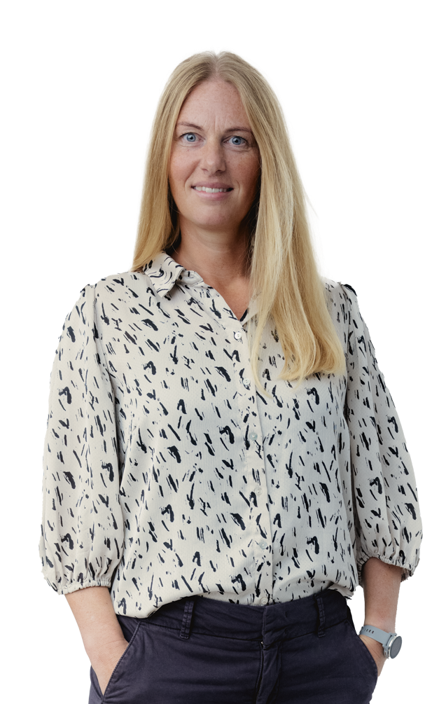
Oplægsholder
Karina Blegvad
Handicappolitisk konsulent – Muskelsvindfonden
Mulige emner – afhængigt af deltagere.
Praktisk hjælp og ledsagelse i teenageårene – samspillet mellem de
forskellige paragrafer.
Bevilling af bil – praktisk indretning.
Overgang fra barn til voksen.
Meld gerne tilbage med emner der er relevante for jer netop nu.

Slide 11
Evaluering af oplæg ved Karina
Evaluering:

Slide 12
Øvrig Evaluering
Evaluering – Slettestrand generelt: Ferieboliger, Maden, Aktivitets faciliteter, øvrig:

Slide 13
VEJEN TIL SUCCES
Trin 1
Deltag med energi og et åbent sind
Trin 2
Slap af og hyg jer
Trin 3
Evaluer og kom med input til næste års weekend

Slide 14



TAK FOR DENNE GANG

